Slide 1
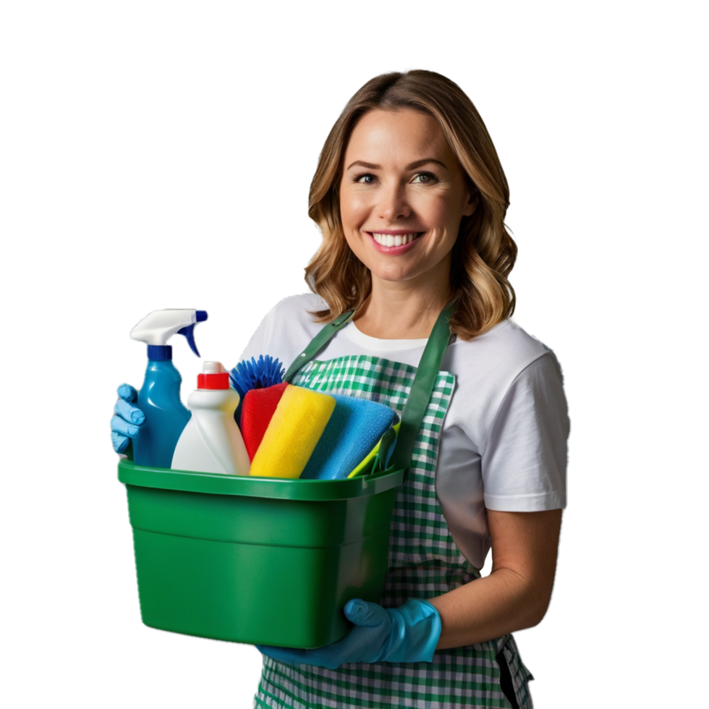
Terves kehas terve vaim
õ
Kristjan Port, TLU
Harjumaa VI Omavalitsuspäev
30.10.2026

Slide 2
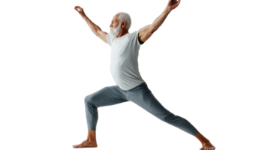
Päeva keskmes on
Kujundada liikumist toetavat elukeskkonda;
Tugevdada vaimset heaolu ja kuuluvustunnet;
Leida tasakaal inimese enda vastutuse ja sotsiaalse võrgustiku toe vahel;
Märgata abivajadust enne, kui probleemist kujuneb kriis;
Muuta eri valdkondade koostöö tegelikult toimivaks.

Slide 3
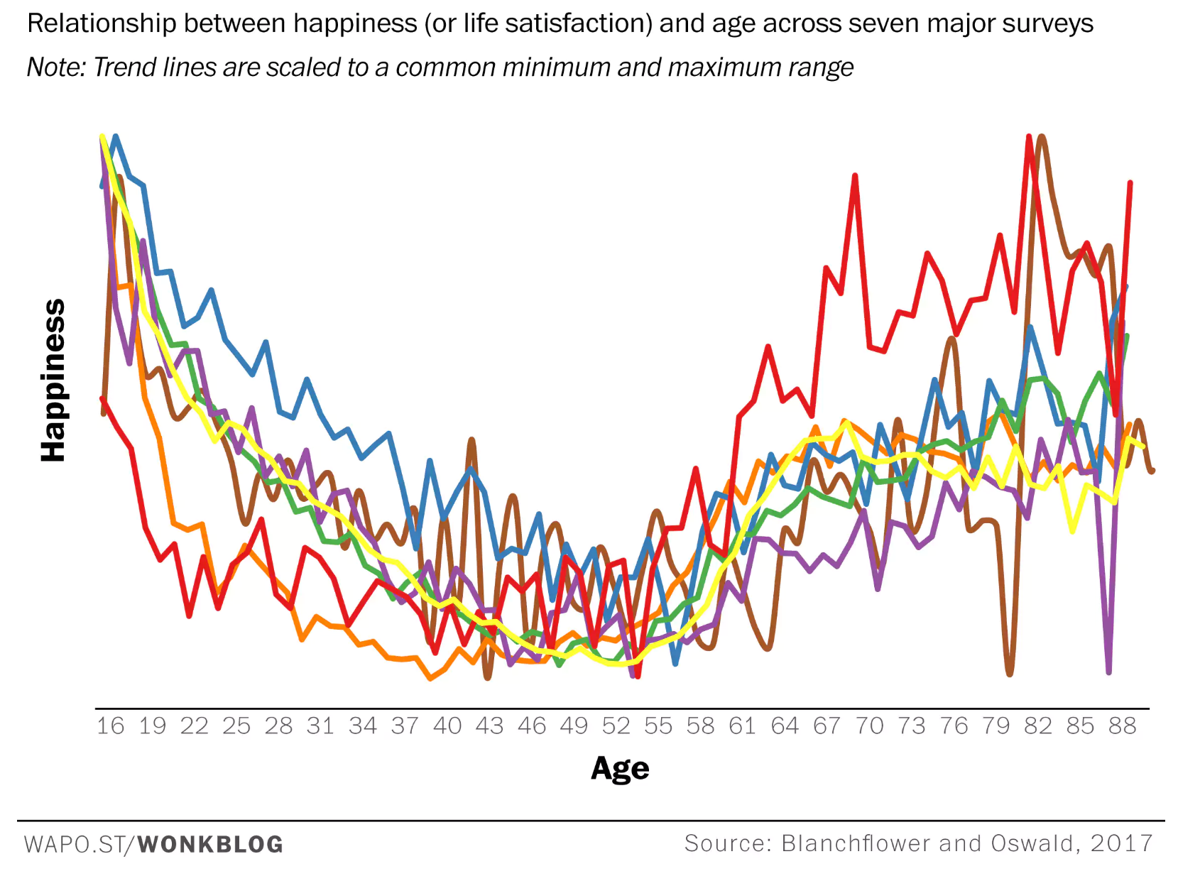
7 erinevat uuringut: 1.3m inimest 51 riigis
Tööiga = me ju teame…
+15 aastat õnnetu, siis 20 a haige ja siis ….
Elu on kiirelt mööduv periood kahe nutu vahel
Eesti elanike oodatav eluiga sünnimomendil 78,1, mehed 73,6 ja naised 82,3 aastat. Tervena elavad mehed 57,9 ja naised 60,6 eluaastat.
(Statistikaamet)
Notes:
Happiness, those surveys show, follow a generalized U-shape over the course of a life: People report high degrees of happiness in their late teens and early 20s. But as the years roll by, people become more and more miserable, hitting a nadir in life satisfaction sometime around the early 50s. Happiness rebounds from there into old age and retirement.
Two things stand out: First, the curves all follow the same general U-shaped trajectory. Youth and old age are periods of relative happiness, while middle age is something of a rock bottom. Second, they generally agree that the bottom of that U hits some time in the early 50s.
These similarities are even more remarkable given the differences in the underlying surveys, which were administered in different countries. They include the General Social Survey (54,000 American respondents), the European Social Survey (316,000 respondents in 32 European countries), the Understanding Society survey (416,000 respondents in Great Britain) and others.
according to a new analysis of life satisfaction encompassing seven massive surveys and 1.3 million randomly sampled people from 51 countries.
“There is much evidence,” the paper's authors conclude, “that humans experience a midlife psychological 'low.'" The exact causes of this aren't entirely clear. One common explanation is that in wealthy countries like ours, middle age is a particularly stressful time. People in their late 40s and early 50s are often at the peak of their careers (will all the headaches that entails), and many are dealing with unruly adolescent children to boot.
https://www.washingtonpost.com/news/wonk/wp/2017/08/24/under-50-you-still-havent-hit-rock-bottom-happiness-wise

Slide 4
Nagu vähk ehk tervise ja eluvõime kaotus
Igas kehas arenevad vähk ja „vähk“ ning see peaks kõiki tõsiseks hirmutama
Keha saab mõlema peatamisega hakkama, kasutades tervist kui ressurssi
Väljakutsed, nagu haigused, võivad tervist „treenida“ (n. immuunsus)
  Aga bilanss muutub negatiivseks – kaotused ületavad kohanemist ja hakatakse sõltuma välisest abist
Nende seas tööaegsetest investeeringutest tervisekassasse ja pensionisse
Need on sotsiaalsed kokkulepped, mida jõustatakse seadustega
Ent investeeringud tervisesse jäetakse enda teha või arvatakse spordiorganisatsiooni huviks

Slide 5

Vananetakse erinevas tempos
Vananemine ei alga 60. eluaastast
45 aastaste seas on märkimisväärselt erineva „vanusega „inimesi
Vananemine algab 20. elusaastast ja kulgeb tempos 0.4 … 2.5 bioloogilist aastat/aastas*
  „vanust“ hinnati keha rasva%, südame ja kopsude jõudluse, põletiku markerite põhjal
45 aastased kes olid „endast vanemad“ liikusid aeglasemalt, omasid nõrgemat sõrmede surujõudu, raskusi tasakaalutestis, nõrgemat nägemist ja kuulmist ning märgatavalt madalamaid tajutestide tulemusi (MRI tuvastas ajukoe tiheduse langust, st neuronite vähenemist)
  Märgatav osa neist tunnustest seostub langenud kehalise aktiivsusega, passiivsema osalusega keskkonna stiimulite suhtes jmt
* 1000 Uus-Meremaallaste uuring sünnist kuni 45 aastani
Maxwell Elliott, N.C.; Sofiya Milman; Nature Aging, March 15, 2021

Slide 6

Süsteemse idee probleem
Halvad asjad juhtuvad peamiselt süsteemsetel põhjustel, mitte inimeste algatusel
Enamus on normaalsed, head inimesed, nagu sakslased
  kuni keskkond asus neid karjatama
Individuaalsed sekkumised süsteemi ei muuda
Süsteem neelab väliselt põhjustatud deformatsioonid
  kulutades energiat ja kogeb neid kuluallikana
Süsteem on võimuhierarhia: ministeeriumid, turustruktuur, turujõud, sotsiaalsed protsessid jmt
Halb süsteem viib halbade tagajärgedeni (isegi kui eesmärk on õilis)
Halvas süsteemis on iga individuaalne algatus ajendatud võimendama struktuurset halba - kes seda ei tee väljuvad ja nende asemele tulevad need, kes hoolivad kõige vähem
Anna headele inimestele vigast infot ja nad teevad halba - vajame informatsiooni, mis on õige ja piisav
Illusiooni loojal on palju lihtsam - neil on kasutada luule

Slide 7
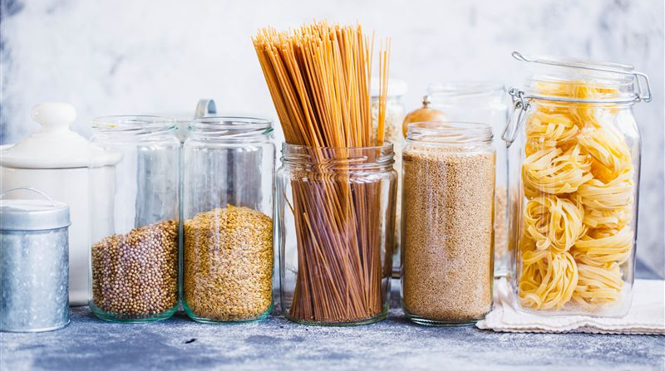
Piiratud liikuvus ja ebapiisav toitumine

Slide 8

Piiratud liikuvus ja üksildus

Slide 9
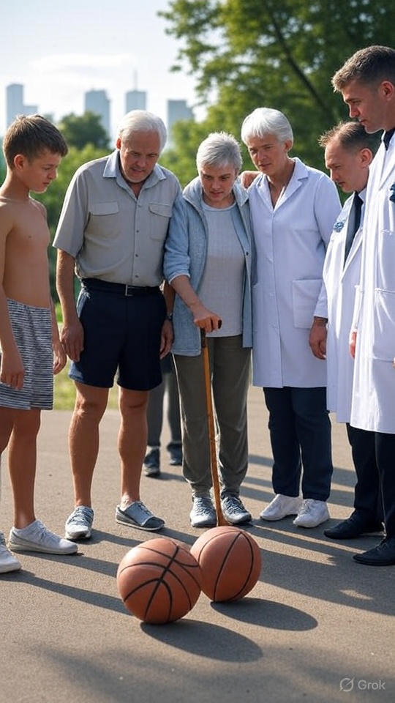
Konkreetse idee saatus
Inimesi ja nende suhtumist kehalisse aktiivsusesse eristavad
  vanus, sugu, haridus, majanduslik olukord, tervislik seisund, enesemääratlus, enesetõhusus, kohalik keskkond, sh tööhõive, elanikkonna väärtused, võimalused, juhendajad jmt
Inimene ei ole robot – universaalne sekkumine võib kukkuda kõigi rollide vahele
  Sotsiaalse valideerimise tulemus ulatub ükskõiksusest passiivse ja aktiivse vastuseisuni
NB! Inimese enesekäsitluse „mälu“ kujuneb keskkonna mõjude kaudu
  Ta õpib ennast tundma, tehes teeb keskkonnaga tööd
  Vaeses keskkonnas õpitakse vaesust

Slide 10
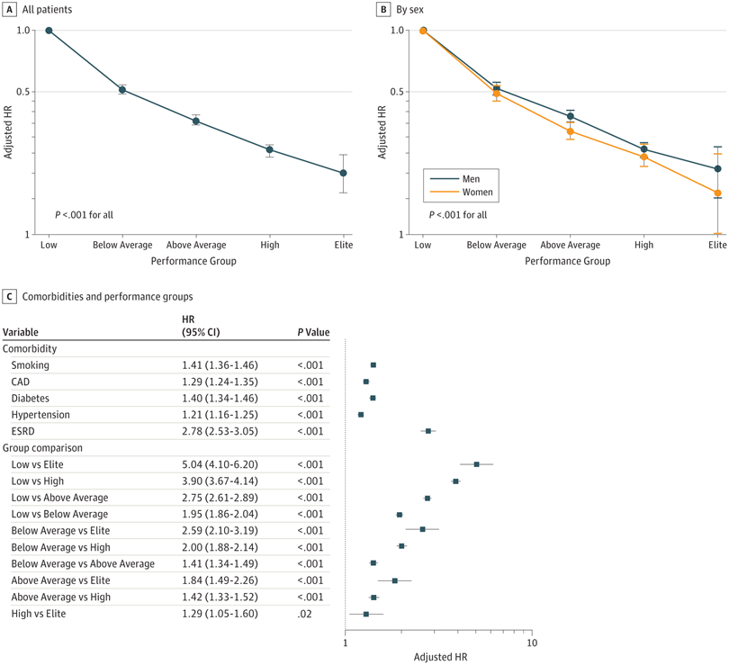
Kardiorespiratoorse treenituse seos suremusega
122 007 indiviidi kardiorespiratoorne töövõime oli pöördvõrdeline kõikse suremusega, selle kasulikkusele ei täheldatud ülempiiri
Parim kardiorespiratoorne töövõime(≥2 SD üle keskmise vanuse ja soo) seostus madalaima kõikse suremuse riskiga kohandatud võrreldes kõigi ülejäänud tasemegruppidega
Suitsetamise suhteline risk oli 1.41
Suhteline risk „Madala" (<25th percentile) ja „Alla Keskmise" (25th-49th percentile) kardiovaskulaarsele tervisele oli 1.95
Mandsager K, Harb S, Cremer P, Phelan D, Nissen SE, Jaber W. Association of Cardiorespiratory Fitness With Long-term Mortality Among Adults Undergoing Exercise Treadmill Testing. JAMA Netw Open. 2018;1(6):e183605. doi:10.1001/jamanetworkopen.2018.3605
Notes:
https://jamanetwork.com/journals/jamanetworkopen/fullarticle/2707428
ESRD end stage renal disease

Slide 11
Piisab natuke alla
keskmise treenitusest,
et kõikne suremus langeks 50%
Notes:
https://jamanetwork.com/journals/jamanetworkopen/fullarticle/2707428
ESRD end stage renal disease HR-hazard ratio

Slide 12
Notes:
https://jamanetwork.com/journals/jamanetworkopen/fullarticle/2707428
ESRD end stage renal disease

Slide 13
Kardiorespiratoorse treenituse seos suremusega
122 007 indiviidi kardiorespiratoorne töövõime oli pöördvõrdeline kõikse suremusega, selle kasulikkusele ei täheldatud ülempiiri
Parim kardiorespiratoorne töövõime(≥2 SD üle keskmise vanuse ja soo) seostus madalaima kõikse suremuse riskiga kohandatud võrreldes kõigi ülejäänud tasemegruppidega
Suitsetamise suhteline risk oli 1.41
Suhteline risk „Madala" (<25th percentile) ja „Alla Keskmise" (25th-49th percentile) kardiovaskulaarsele tervisele oli 1.95
Ennemini võib olla suitsetaja kui kuuluda 25% madalaima treenitusega gruppi
Mandsager K, Harb S, Cremer P, Phelan D, Nissen SE, Jaber W. Association of Cardiorespiratory Fitness With Long-term Mortality Among Adults Undergoing Exercise Treadmill Testing. JAMA Netw Open. 2018;1(6):e183605. doi:10.1001/jamanetworkopen.2018.3605
Notes:
https://jamanetwork.com/journals/jamanetworkopen/fullarticle/2707428
ESRD end stage renal disease

Slide 14
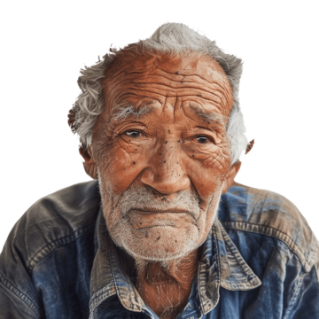
Kui saaksid asendada…
südame, neerud, maksa, kopsud ja naha uuega … oleksid ikkagi vana inimene
  sinu mõistus, so sünapside arv ning plastilisus, neuronite ainevahetus ning võrgustatus, omandatud arusaamad jne oleksid vana inimese omad
Lisades uue aju, poleks enam tegemist sama inimesega - parem ja odavam oleks sünnitada uus
Küll aga ei räägitaks liikumisaktiivsusest, seda asendaks asendamise strateegia
  Aga meil pole lapsi kusagilt juurde võtta!
Liikumine on ainuke tulemuslik ja süsteemse toimega meede, mis lisab kehasse ressurssi tulemaks toime haigust põhjustavate teguritega
  Kuni enam ei saa, aga siis on sünnist möödas +100 aastat

Slide 15
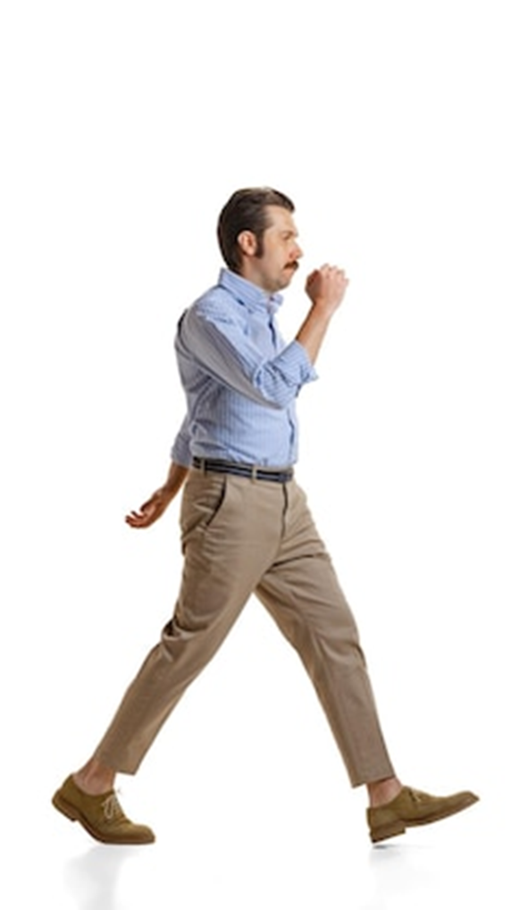
Minevik on viitamiseks, mitte elamiseks

